Slide 1
O sucesso dos Institutos Federais como política pública
PROF. DR. ANDERSON MARTINS CORRÊA

Slide 2
Sobre a verdade:
“Cada sociedade tem seu regime de verdade, sua “política geral” de verdade: isto é, os tipos de discurso que aceita e faz funcionar como verdadeiros; os mecanismos e instâncias que permitem distinguir entre sentenças verdadeiras e falsas, os meios pelos quais cada um deles é sancionado; as técnicas e procedimentos valorizados na aquisição da verdade; o status daqueles que estão encarregados de dizer o que conta como verdadeiro” (FOUCAULT, 1980, p. 131).

Slide 3
Políticas públicas educacionais analisadas como ciclos
Os Institutos Federais e seus contextos
Contexto de influência da pp
Contexto de produção do texto político
Contexto dos efeitos-resultados da pp
Contexto da prática
Contexto da estratégia política
Abordagem do ciclo de políticas de Stephen Ball

Slide 4
Influências do discurso: Ensino Médio Integrado à Educação Profissional
Institutos Federais e o EMIEP
Dualismo histórico e estrutural de uma formação geral para o pensar e uma formação profissional para executar
Discurso alternativo ao modelo único de ensino médio – crise do ensino médio nacional
Contrapor discursos neoliberais de organismos de financiamento da educação brasileira década de 90
Escolas de Aprendizes Artífices, instituídas nas capitais dos estados da República pelo Decreto nº 7.566, de 23 de setembro de 1909, assinado pelo presidente Nilo Peçanha.
Considerando o aumento constante da população das cidades exige que se facilite às classes proletárias os meios de vencer as dificuldades sempre crescentes da luta pela sobrevivência, que para isso se torna necessário, não só habilitar os filhos dos desfavorecidos da fortuna como o indispensável preparo técnico e intelectual, como fazê-lo adquirir hábitos de trabalho profícuo, que os afaste da ociosidade ignorante, escola do vício e do crime. (BRASIL, 1909, p.1)

Slide 5
Influências do discurso: Ensino Médio Integrado à Educação Profissional
Consultor do Banco mundial, Claudio de Moura Castro
O problema número um destas escolas é a clássica identificação dos perfis dos alunos. Como resultado do grande e sério esforço para melhorar o seu nível e status, acabaram como excelentes escolas, inclusive na área acadêmica. Em alguns estados menos industrializados, passaram mesmo a ser escolas optadas pelas elites locais. O resultado não poderia ser diferente. Passaram a ser caminhos privilegiados para o vestibular... Ora, faz pouco sentido ensinar Maquinas e Motores a custos elevadíssimos a quem nada mais quer do que passar no vestibular de Direito. Mesmo para os que vão para Engenharia, não parece ser um bom uso do dinheiro público, que ocupem uma vaga que poderia ser melhor aproveitada por alguém que vai diretamente para uma ocupação técnica. (CASTRO, 1995).
→ Em Família com cinco basta um fazer faculdade.

Slide 6
Produção de textos políticos sobre os IFs e o Ensino Médio Integrado à Educação Profissional
revogação do Decreto n. 2.208/97 pelo Decreto n. 5.154/2004;
http://www.scielo.br/pdf/es/v26n92/v26n92a17.pdf
Lei nº 11.892, 29 de dezembro de 2008;
https://pt.slideshare.net/reissulz/lei-11892-08ifcomentadafinal
Diretrizes Curriculares Nacionais para a Educação Básica 2013;
http://portal.mec.gov.br/docman/julho-2013-pdf/13677-diretrizes-educacao-basica-2013-pdf/file
Documentos locais do IFMS: Diretrizes, PPCs e outros
Surge outra política nacional

Slide 7
Produção de textos políticos sobre os IFs e o Ensino Médio Integrado à Educação Profissional
Diretrizes Curriculares Nacionais para a Educação Básica 2013
Trabalho como princípio educativo
Interdisciplinaridade como princípio didático
Pesquisa como princípio pedagógico
Ensino
Extensão
Pesquisa

Slide 8
A política no contexto da prática em seus múltiplos discursos e significados

Slide 9
Alguns dados dos IFs
RELATÓRIO ANUAL DE ANÁLISE DOS INDICADORES DE GESTÃO DAS INSTITUIÇÕES FEDERAIS DE EDUCAÇÃO PROFISSIONAL, CIENTÍFICA E TECNOLÓGICA - 2017
RELAÇÃO DE INSCRITOS POR VAGAS (RIV)
 | 2017 | 2016 | 2015 | 2014 | 2013
IFMS | 2,35 | 2,14 | 4,11 | 9,7 | 3,85
Rede | 4,01 | 5,69 | 5,48 | 6,31 | 5,02
RELAÇÃO FORMADOS POR MATRÍCULAS (RFM)
 | 2017 | 2016 | 2015 | 2014 | 2013
IFMS | 19,04 % | 11,23 % | 6,37 % | 7,31 % | 2,62 %
Rede | 26 % | 11,78 % | 11,45 % | 11, 37 % | 12,97 %
RELAÇÃO MATRÍCULAS POR PROFESSOR (RAP)
 | 2017 | 2016 | 2015 | 2014 | 2013
IFMS | 20,25 | 19,98 | 20,59 | 15,29 | 46,4
Rede | 21,61 | 19,25 | 19,31 | 23 | 29,5

Slide 10
Alguns dados dos IFs
RELATÓRIO ANUAL DE ANÁLISE DOS INDICADORES DE GESTÃO DAS INSTITUIÇÕES FEDERAIS DE EDUCAÇÃO PROFISSIONAL, CIENTÍFICA E TECNOLÓGICA - 2017
ÍNDICE DE TITULAÇÃO DO CORPO DOCENTE (ITCD)
O Índice de Titulação do Corpo Docente vem subindo constantemente, indicando a progressiva especialização acadêmica dos professores. No ano de 2017 o ITCD atingiu o nível 4,0, o que indica que a titulação padrão da Rede é equivalente ao nível de Mestrado. Com efeito a titulação de Mestrado aparece como a Moda estatística da Rede Federal, contando com 20.220 professores efetivos, ou 52,83% do total. Chama atenção também o expressivo número de professores doutores (10.333), que em 2017 já representam 27% do corpo docente. Esses números comprovam o altíssimo nível de titulação dos professores da Rede Federal, na qual a soma de mestres e doutores já totalizam 80% do corpo docente.

Slide 11
Alguns dados dos IFs
RELATÓRIO ANUAL DE ANÁLISE DOS INDICADORES DE GESTÃO DAS INSTITUIÇÕES FEDERAIS DE EDUCAÇÃO PROFISSIONAL, CIENTÍFICA E TECNOLÓGICA - 2017
GASTOS CORRENTES POR MATRÍCULA (GCM)
 | 2017 | 2016 | 2015 | 2014 | 2013
IFMS | 15.844 | 14.167 | 13.790 | 17.188 | 4.973
Rede | 16.058 | 16.811 | 15.463 | 11.338 | 7.708
O Ministério da Educação (MEC) define que o valor anual mínimo nacional por aluno é de R$ 2.091,37 para 2018. Fonte: https://novaescola.org.br/conteudo/11890/quanto-custa-um-aluno-no-brasil?gclid=EAIaIQobChMIuJ-k4Kbt4wIVFA6RCh3PMwjmEAAYASAAEgLWhPD_BwE
Custo presidiário nacional em média 2400 x 12 = 28.800

Slide 12
Alguns dados dos IFs
RELATÓRIO ANUAL DE ANÁLISE DOS INDICADORES DE GESTÃO DAS INSTITUIÇÕES FEDERAIS DE EDUCAÇÃO PROFISSIONAL, CIENTÍFICA E TECNOLÓGICA - 2017
DISTRIBUIÇÃO DE MATRÍCULAS POR RENDA PER CAPITA FAMILIAR
 | 0,0 – 0,5 | 0,5 – 1,0 | 1,0 – 1,5 | 1,5 – 2,5 | 2,5 – 3,0 | 3,0 -
IFMS | 26,06% | 30,92% | 15,62% | 16,53% | 6,17% | 4,71%
Rede | 28,90% | 25,93% | 17,72% | 13,14% | 6,26% | 8,06%
54,83 %
72,55 %
85,69 %

Slide 13
Alguns dados do IFMS

Slide 14
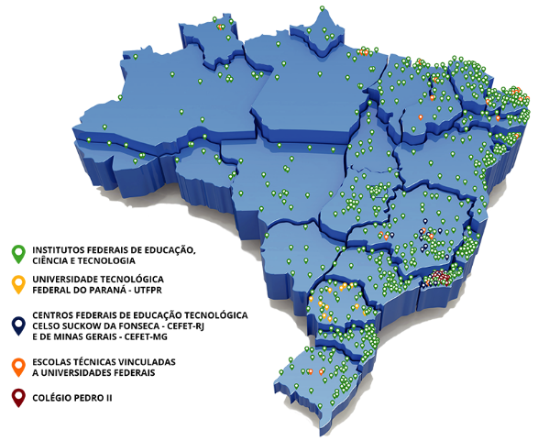
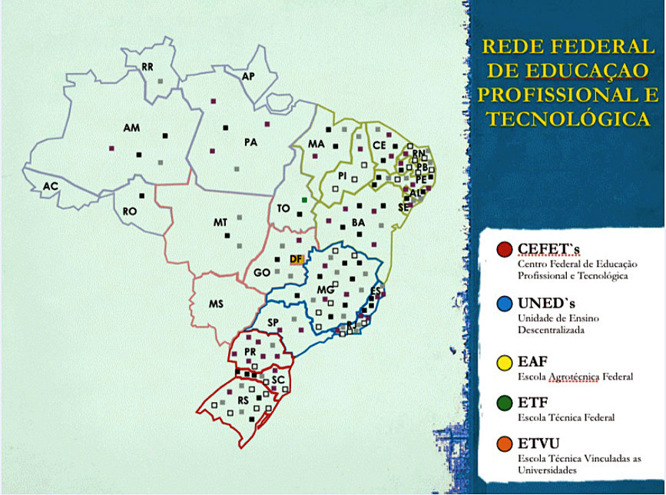
Outros dados dos IFs

Slide 15
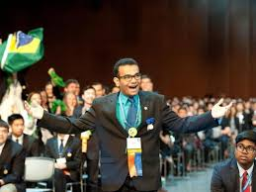
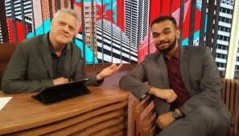
Outros dados dos IFs
Eu: O que o IFMS foi para vc???
Luiz Fernando da Silva Borges: O ifms foi onde eu encontrei a oportunidade de explorar minhas paixões pessoais por pesquisa. Com o auxílio de professores e uma estrutura grande, pude realizar sonhos fazendo projetos, participando de eventos e conhecendo pessoas que impactaram minha vida de forma positiva
Falhamos com ele?!.

Slide 16
Outros dados dos IFs
Eu: o que vc pensa sobre o IFMS e a relação com sua graduação?
Aryslene: Já estou trabalhando na área, vou bem nas matérias e pretendo fazer mestrado e ser professora. O IFMS permitiu que eu estivesse preparada para me destacar desde o primeiro semestre e conseguir ser chamada para projetos, bolsas e estágios ainda no primeiro ano de graduação. E tornou as matérias do primeiro ano mais fáceis de entender
Eu: como vc pensa que teria sido sua trajetória de ensino médio e faculdade sem o IFMS? (ensino – pesquisa – extensão)
Aryslene: Eita difícil essa porque eu não saberia qual área escolher. Possivelmente faria como meu irmão. No que a nota do enem me permitisse eu faria

Slide 17
Efeitos dessa política pública
O sucesso pode estar em os muitos “Luizes” e “Arislenes” que os Institutos podem revelar, formar, despertar, desvelar, oportunizar, ajudar.

Slide 18
E então! Nada de conclusivo!
A expansão territorial possibilita acesso aos menos favorecidos a uma instituição diferenciada;
A diferença se faz na tríade pesquisa-ensino-extensão;
A diferença se faz no custo (investido) por aluno;
A diferença se faz na qualificação docente;
A diferença se faz na proposição do Ensino Médio Integrado à Educação Profissional.

Slide 19
E o que significa o EMIEP, para além das significações apresentadas
Preparar o estudantes para o mundo do trabalho e não apenas para o emprego. O que significa disponibilizar conhecimentos e ferramentas para que possa acessar quaisquer significados dos apresentados e outros ainda não discutidos;
Não negar ao estudantes a opção da escolha.

Slide 20
Perspectivas para a pesquisa no EMIEP
Analisar os egressos - o que fazem e os impactos dos IFs em suas vidas;
Proposição, justificada cientificamente, que o modelo dos IFs seja o padrão da escola brasileira, em contradição ao atual cenário sócio-político;
Buscar validar o sucesso dos IFs frente a outras instituições de ensino.

